Slide 1
מותגים בתחפושת
כלים לשיווק מתוחכם
Notes:
פעילות של 15 דקות המראה בדרך הומוריסטית כמה אנחנו מושפעים מחשיבה "מותגית" בהיבטים חברתיים ואישיים.
השקפים מציגים תמונות של מותגים בעלי מאפיינים מיוחדים לצד שאלה לדיון בכיתה על המותגים הללו.
בכל קטגוריה בדקו עם התלמידים האם הם מכירים מקרים דומים.
מטרת הפעילות לעורר עם התלמידים חשיבה עד כמה אנחנו באמת זקוקים למותגים, עד כמה קל להמציא מותג ועד כמה הנראות והסטטוס החברתי חשובים לנו יותר מהאיכות או הרווח בקניית המוצר.
חומרי העשרה:
1. כתבה על עשרה ממציאים שבמקרה הגיעו להמציא את המותג המצליח שלהם
http://www.baba-mail.co.il/content.aspx?emailid=14043
2. כתבה על איך הופכים מוצרים ללהיטים
https://www.calcalist.co.il/local/articles/0,7340,L-3708302,00.html

Slide 2
אילו מותגים אתם מכירים?
Notes:
בקשו מהכיתה לספר על מותגים שונים שהם מכירים. פנו לאחד התלמידים והציעו לו להשתתף במשימה מאתגרת.
עדיף תלמיד עם יכולות מילוליות טובות.

Slide 3
משימות "לחשוב מחוץ למותג"
בחרו מותג שאתם אוהבים מאוד
ספרו מהו המוצר הזה בלי להשתמש בשם שלו
שווקו את המוצר לחבריך לכיתה ונסו לשכנע אותם לקנות אותו

Slide 4
מותג: טכניקות שיווק

Slide 5
"לכל מותג יש שם"
עד כמה שם המותג חשוב?

Slide 6
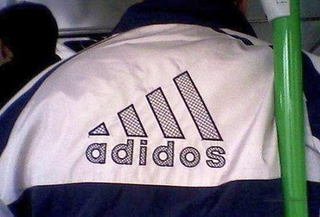
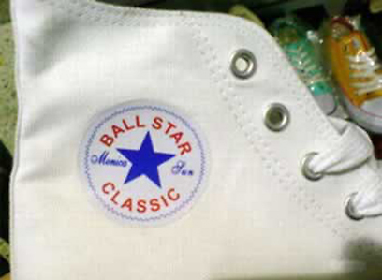
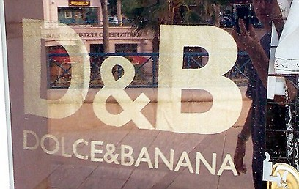
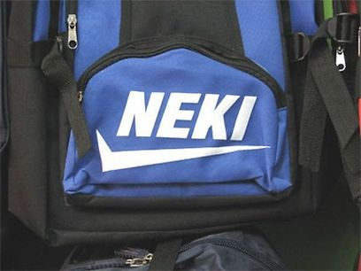
Notes:
אלו לוגואים של חברות הלבשה שבחרו בשם המזכיר שם של מותג. האיכות של המוצרים לא זהה אבל אנשים מוכנים לקנות אותם בגלל הדמיון הרב למותגים קיימים (הם מנסים "להתחפש" למותג המקורי).

Slide 7
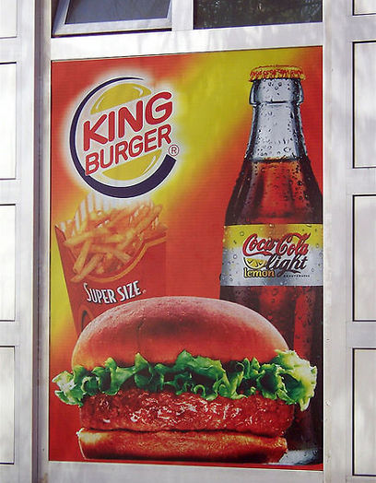
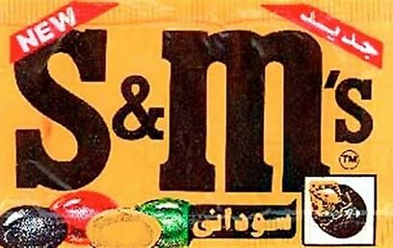
Notes:
באופן דומה קיימים גם מוצרי מזון שמתחפשים למותג אחר עם לוגואים דומים של צבעים, גרפיקה ועוד.

Slide 8
Notes:
אלו רשתות "שהגיעו לארץ" כאילו הבגדים שלהן מחו"ל, כאשר אנשים לא ידעו מה מקורן, מי הבעלים ומדוע יש להם שמות לועזיים. לאחר ששכחה המהומה מסביב לכניסתן התברר שמדובר בחברה שיושבת בראש העין ושהמשקיעים "הסמויים" שלה הם מטבריה (קרולינה למקה ברלין , הודיס ואורבניקה)

Slide 9
"תפסו חזק"
מדוע אנחנו קוראים למוצרים בשמות של מותגים נבחרים?

Slide 10
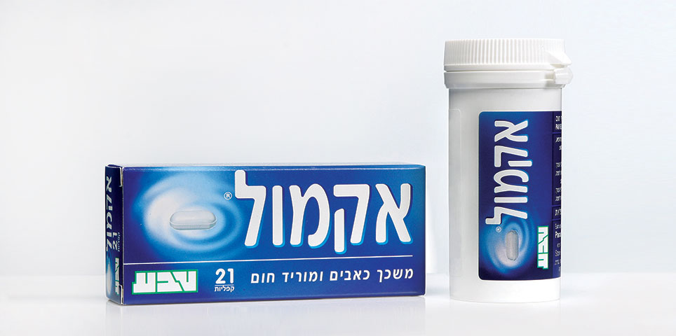
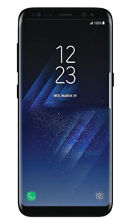
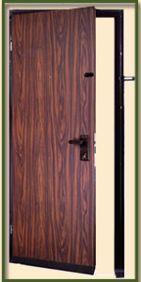
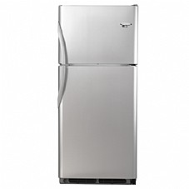
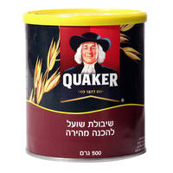
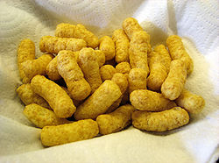
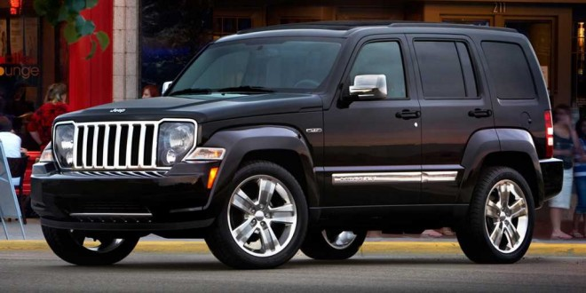
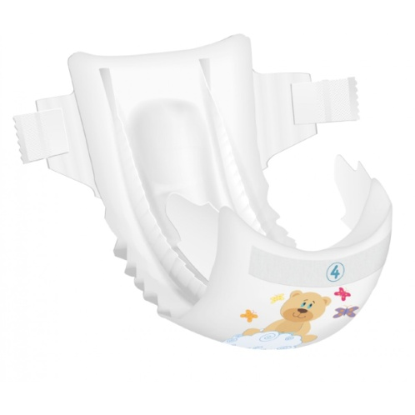
Notes:
המוני ישראלים משתמשים בשמות מותג כשמות מוצר. הדוגמא הנפוצה ביותר היא פלאפון, אבל גם סלוטייפ, טיפקס, וזלין, פינג פונג וטפלון הם בכלל שמות של מותגים.
בשקף (מימין למעלה לפי שורות):
פריג'ידר הוא שם של חברה שמוכרת מקררים
פלדלת הם שם של חברה המייצרת דלתות משוריינות
פלאפון זה שם של חברה למכשירים נייחים ולא שם של מוצר
קוואקר זה שם של חברה שהכינה דייסה משיבולת שועל ולא סוג של שיבולת שועל
אקמול זה שם של כדור נגד כאב ראש
גי'פ היא חברה שיצרה אוטו 4*4
במבה הוא שם לחטיף בוטנים זהה לחטיף שוש
טיטול (טיטולים) זה שם של חברה המייצרת חיתול חד פעמי

Slide 11
"חישבו מסלול מחדש"
האם אפשר לתכנן מראש את הצלחתו של מותג?

Slide 12
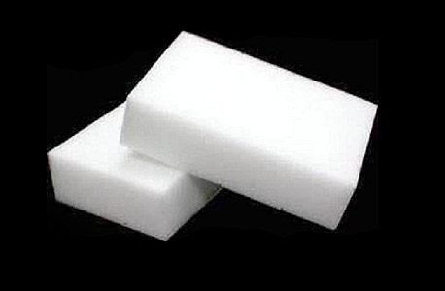
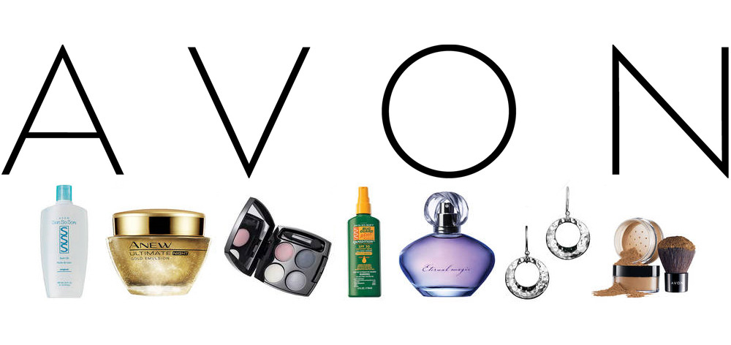
Notes:
LEVI’S:
למה בכלל אנחנו לובשים ג'ינס? החברה היא החברה הראשונה בעולם שייצרה ג'ינס, זוג מכנסי הג'ינס הראשון יוצר מבד שיועד במקורו לאוהלים עבור כורי הזהב בקליפורניה.
למה בכלל ג'ינס מעוצב ככה?
כחול: ג'ינס LEVI’S המקורי הוא כחול מפני שזה היה הצבע היחידי שהסכימו לייצר אותו.
כפתורי נחושת: במקור אבזר חיזוק לאוכפי רכיבה.
למה כתוב 501 על חלק מהג'ינסים: מספר הדגם 501 ייצג את כמות הבדים שהגיעו מהחוף המזרחי לחוף המערבי לשם ייצור דגם זה.
מחק קסם:
ספוג הפלא שאנחנו מכירים משטיפת מכוניות או מהמטבח הביתי עשוי מקצף מלאמין. הספוג בשל תכונותיו המבודדות משמש לבנייית חלליות ורכבים ממוגנים. ככל הנראה בעל מלאכה שעבד בתחום, רצה לנקות כתם, ובהיעדר סמרטוט לקח חתיכה של קצף מלאמין ושפשף. לאור ההצלחה הרבה, אחרי יותר מעשור של שימוש במקצפת הזו לצורכי בידוד, התחילו לשווק אותה גם בתור חומר ניקוי תחת השם "מחק קסם".
AVON:
דיוויד ה. מק'קונל ייסד את אייבון בשנת 1886, לגמרי במקרה. הוא התחיל את דרכו כמוכר ספרים מדלת-לדלת, כשתוך כדי עבודה הוא הבחין בעובדה כי הלקוחות הפוטנציאליים שלו הם בעיקר נשים שיושבות כל היום בבית, בזמן שהגברים הלכו לעבודה. כדי לפתות אותן לקנות ספרים, הוא הציע להן צ'ופרים קטנים בצורת בושם, אך לא עבר זמן רב והבושם שחילק הפך לפופולארי יותר מהספרים שמכר.

Slide 13
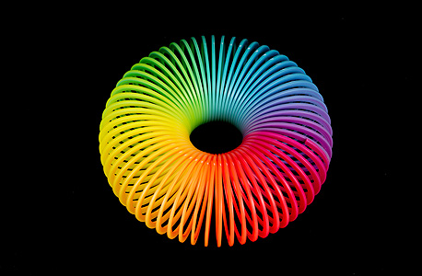
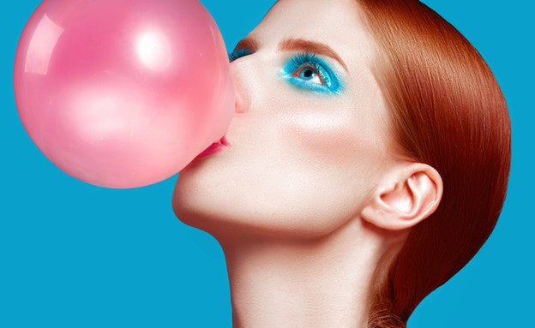
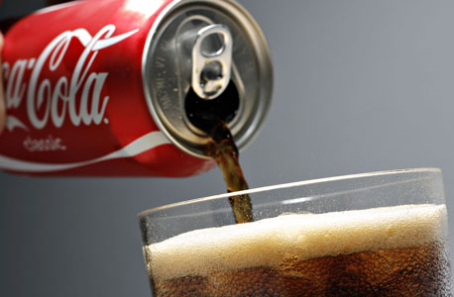
Notes:
סלינקי:
ריצ'רד ג'יימס, מהנדס בחיל הים האמריקאי, ניסה לייצר מכשיר שיפקח על תפוקת כוח הסוס של ספינות במהלך מלחמת העולם השנייה. ואולם אחד הקפיצים שנועד לייצב את המכשיר נפל מהשולחן והמשיך "ללכת". מיד עלה במוחו הרעיון להפוך את הקפיץ המהלך לצעצוע לילדים, וב-1945 נוצר הסלינקי הראשון.
קולה:
בניסיון נואש למצוא תרופה לכאבי הראש מהם סבל, ג'ון פמברטון, רוקח מאטלנטה, ג'ורג'יה, שבארה"ב, שפך מספר רכיבים לתוך קומקום, ובסופו של דבר יצר מתכון שנותר בגדר סוד עד היום. נוסחת המשקה נמכרה לשני אנשים שהפכו את קוקה-קולה למשקה. שיווק המשקה החדש החל ב-8 במאי 1886.
גומי לעיסה:
לאחר שתוסכל מכישלון ניסיונותיו לייצר תחליף ללטקס (גומי טבעי שמופק משרף עץ הגומי), תומאס אדמס הכניס חתיכה לפיו וגילה להפתעתו כי די נחמד ללעוס את החומר הגמיש. הוא החל להוסיף לו טעם ועד 1888 נקבע השם "גומי לעיסה".

Slide 14
סיכום

Slide 15
מצאו את ההבדלים
מכנסי בד כחול חזקים – ג'ינס LEVI’S
משקה חומצי וממותק – משקה טעם החיים של קוקה קולה
תיק שחור אופנתי – תיק של PRADA
טלפון סלולרי חכם – אייפון 6
Notes:
כיצד אנחנו מושפעים מהרעיון של מותג? לא רק חברתית, אלא גם מבחינת השפה שלנו?
כיצד משמש הרעיון של 'מותגים' את אלו שמוכרים את המוצרים?

Slide 16
שאלות?

